Slide 1

33-6
These materials are by the Kongki Ka Project and are made available to you under the terms of the Creative Commons Attribution ShareAlike license 4.0.
You have permission to share and redistribute these materials in any format and to make reasonable revisions and adaptations of this translation, provided that:
You include the above licence and source information.
If you redistribute these materials or create derivatives, you must distribute your contributions under the same license as the original.
Nepali text is from Nepali Holy Bible: Easy-to-Read Version
All rights reserved.
© 2004 Bible League International

Slide 2
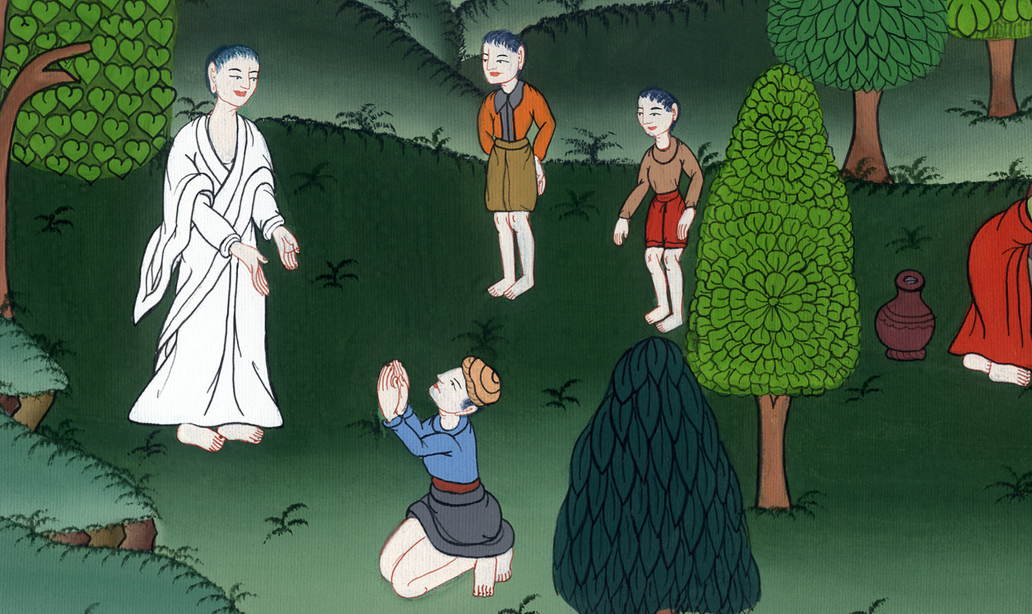
राज कर्मचारी के बेटे को चंगा करना - यूहन्ना 4:46-54
This work is licensed under a Creative Commons Attribution-ShareAlike 4.0 International License

Slide 3
उच्‍च अधिकारीको छोरो निको पारिएको
यूहन्ना 4:46-54

Slide 4
राज कर्मचारी के बेटे को चंगा करना - यूहन्ना 4:46-54

Slide 5
यूहन्ना 4:46 येशू गालील अन्तर्गत कानामा फेरि जानुभयो जहाँ येशूले पानीलाई दाखरसमा परिवर्तन गर्नु भएको थियो। त्यहाँ कफर्नहुममा एकजना राजाका अधिकारी थिए। त्यो अधिकारिको छोरो बिमारी थियो।

Slide 6
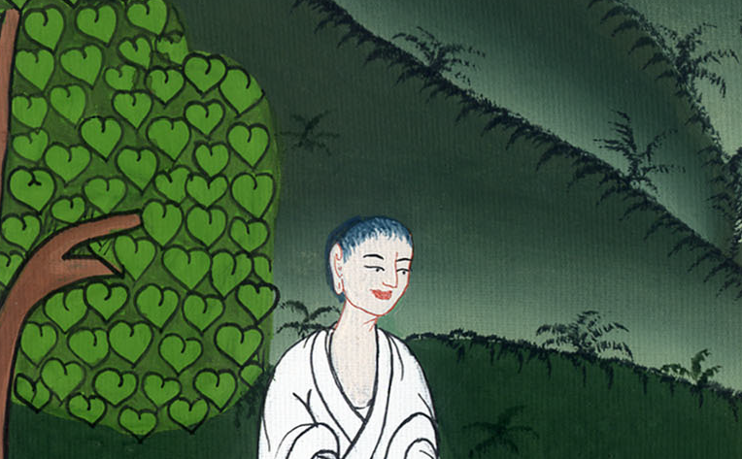
यूहन्ना 4:46

Slide 7
47 त्यस मानिसले यहूदियाबाट येशू गालील तर्फ आइरहनु भएको भनी सुने। तब येशूलाई भेट्न तिनी कानातर्फ गए। उसले येशूलाई कफर्नहुममा आउने अनि उसको छोरोलाई निको पारिदिन बिन्ती गरयो। उसको

Slide 8
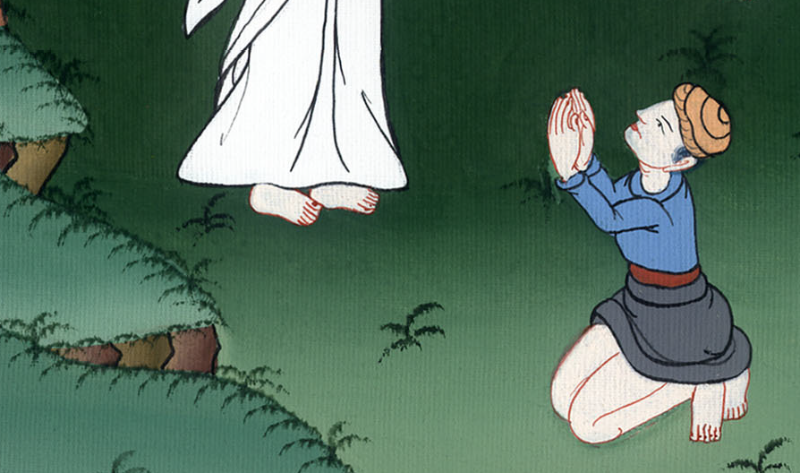
यूहन्ना 4:47

Slide 9
48 येशूले उनलाई भन्नुभयो, “तिमीहरूले आश्चर्यपूर्ण कुराहरू र चमत्कारिक चिन्हहरू हेर्नु पर्छ नत्र तिमीहरूले विश्वास गर्ने छैनौ।” 49 राजाको अधिकारीले भन्नुभयो, “महोदय, मेरो छोरो मर्न अघि मेरो घरमा एकपल्ट आई दिनुहोस।”

Slide 10
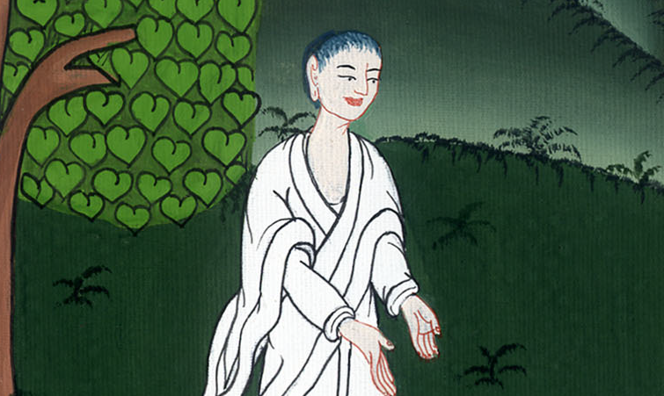
यूहन्ना 4:48,49

Slide 11
50 येशूले उत्तर दिनुभयो, “जाऊ, तिम्रो छोरो बाँच्नेछ।”येशूले भन्नुएको कुरा त्यस मानिसले विश्वास गर्यो अनि घर र्फकि आयो। 51 घरजाँदै गर्दा बाटामा उसको नोकरसंग भेट भयो। नोकरले भन्यो, तपाईंको छोरो जाती भएको छ।”

Slide 12
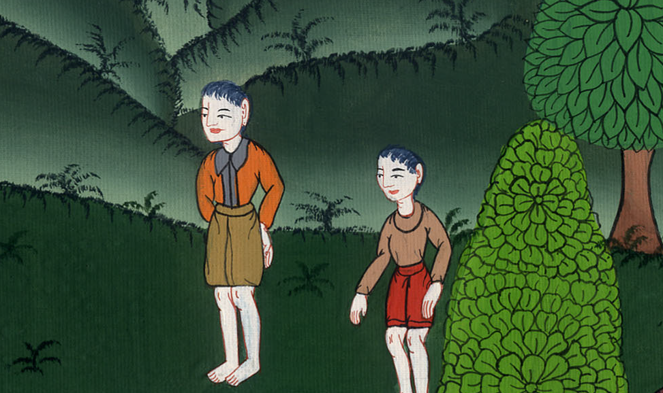
यूहन्ना 4:50,51

Slide 13
52 त्यस मानिसले सोधे, “कुन समयबाट त्यो निको हुन थाल्यो?” उसको नोकरले उत्तर दियो, “हिजो दिउँसो एक बजेदेखि तपाईंको छोरोको ज्वरो हट्यो।”

Slide 14
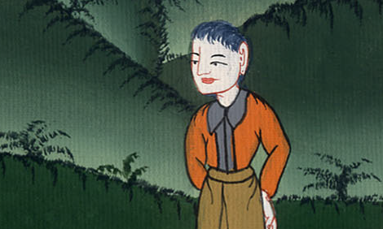
यूहन्ना 4:52

Slide 15
53 त्यस अधिकारीले बुझ्यो कि येशूले उसलाई त्यही समयमा भन्नुभएको थियो, “तिम्रो छोरो जीवित रहनेछ।” यसर्थ उनी लगायत घरका सबै मानिसहरूले येशूमाथि विश्वास गरे।

Slide 16
यूहन्ना 4:53

